Slide 1
Избранные главы информатики
Лекция 6

Slide 2
Управляющие конструкции, функции
Условный оператор
Циклы
Функции

Slide 3
Управляющие конструкции
if: условная конструкция (ветвление);
while: цикл с условием;
for: совместные циклы (циклы по коллекциям).

Slide 4
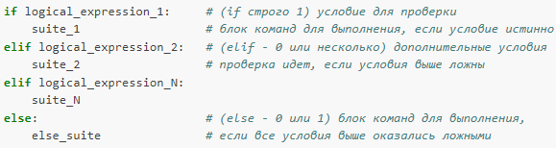
Условный оператор if
Сокращенный вариант для небольших условий
print("Соц. карта:", "Да" if has_social_discount else "Нет")

Slide 5
Условный оператор if
elif condition: - не обязателен
else: - не обязателен
Составные многострочные условия можно заключать в скобки.
Сложные условия лучше заносить в переменные и проверять их.
Switch case отсутствует (но case можно использовать в match https://docs.python.org/3.11/tutorial/controlflow.html#tut-match )
Notes:
# point is an (x, y) tuple
match point:
case (0, 0):
print("Origin")
case (0, y):
print(f"Y={y}")
case (x, 0):
print(f"X={x}")
case (x, y):
print(f"X={x}, Y={y}")
case _:
raise ValueError("Not a point")

Slide 6
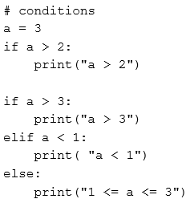
Условный оператор if

Slide 7
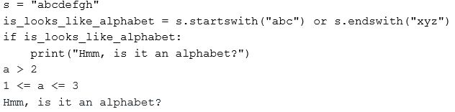
Условный оператор if

Slide 8
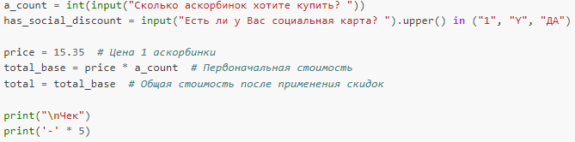
Notes:
# Покупка в аптеке с подсчетом стоимости в зависимости от:
# - наличия социальной карты студента;
# - количества товара.

Slide 9
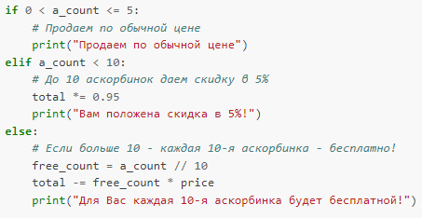
Notes:
# Покупка в аптеке с подсчетом стоимости в зависимости от:
# - наличия социальной карты студента;
# - количества товара.

Slide 10
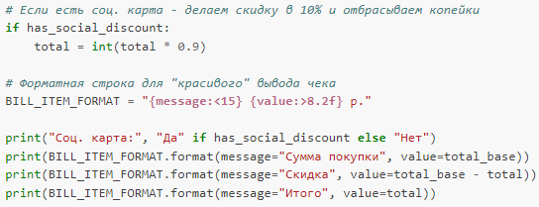
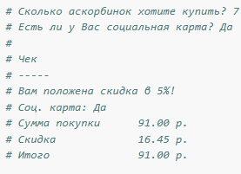
Notes:
# Покупка в аптеке с подсчетом стоимости в зависимости от:
# - наличия социальной карты студента;
# - количества товара.

Slide 11
Циклы
while condition: - обычный цикл while
for elem in iterable: - цикл for как итерирование
есть continue и break
range([start,] stop[, step]) - возвращает итератор для коллекции с заданным диапазоном

Slide 12

Циклы - while

Slide 13
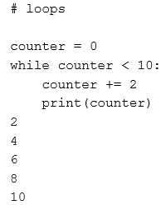
Циклы - while

Slide 14
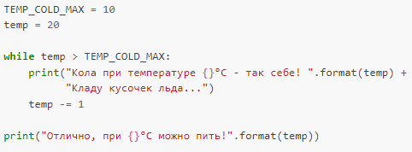
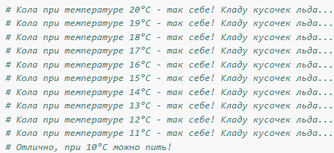
Циклы - while

Slide 15

Циклы - for
в качестве iterable может использоваться любой итерируемый объект (список, словарь и др.);
блок команд for_suite выполняется для каждого элемента expression из iterable; при этом внутри блока for_suite expression содержит ссылку на текущий просматриваемый элемент;
блок else необязателен; при наличии выполняется блок else_suite, если не было прерывания цикла.
Notes:
Особенности:

Slide 16


Циклы - for
Notes:
# 1. Простое перемещение по коллекции (списку)
#
# Выводим на экран наименование языка программирования из списка и его длину
langs = ['С++', 'Java', 'Python']
for lang in langs:
print(lang, len(lang))
print()
# 2. В Python в явном виде отсутствует привычный для Паскаля или Си
# цикл со счетчиком. Однако данный тип цикла может быть реализован как
# for ... in с перемещением по числовому диапазону range(...)
#
# Выводим на экран числа от 1 до 10
for i in range(10):
print(i + 1, end=" ")
# -------------
# Пример вывода:
# С++ 3
# Java 4
# Python 6
#
# 1 2 3 4 5 6 7 8 9 10

Slide 17
Циклы – for – перемещение по коллекциям
# enumerate() - порядковый номер элементу коллекции в цикле
for i, item in enumerate(['камень', 'ножницы', 'бумага']):
print(i, item)
# sorted() - элементы коллекции в порядке возрастания
for item in sorted(['камень', 'ножницы', 'бумага']):
print(item)
Notes:
# 1. Последовательности
# Используя enumerate(), можно "дать" порядковый номер элементу коллекции в цикле
for i, item in enumerate(['камень', 'ножницы', 'бумага']):
print(i, item)
# Вывод:
# ------
# 0 камень
# 1 ножницы
# 2 бумага
# Используя sorted(), можно вывести элементы коллекции в порядке возрастания
for item in sorted(['камень', 'ножницы', 'бумага']):
print(item)
# Вывод:
# ------
# бумага
# камень
# ножницы
# Цикл со счетчиком в обратную сторону можно организовать, используя
# reversed() или range() с параметрами
# Следующие 2 цикла выводят одинаковые значения
for i in reversed(range(10)):
print(i) # Числа от 9 до 0 на отдельной строке
for i in range(9, 0, -1):
print(i) # Числа от 9 до 0 на отдельной строке
# 2. Словари
sportsman = {"фио": "Федоров Сергей Викторович",
"вид_спорта": "хоккей",
"дата_рождения": "13.12.1968"}
# По умолчанию цикл for перемещается по ключам
# enumerate() и sorted() аналогично работают только с ключами
for attr in sorted(sportsman):
print(attr) # Получить значение по ключу - sportsman[attr]
# Вывод:
# ------
# вид_спорта
# дата_рождения
# фио
# Используя items() можно сразу получать пару ключ-значение
for attr, value in sportsman.items():
print(attr, ":", value)
# Вывод:
# ------
# фио : Федоров Сергей Викторович
# вид_спорта : хоккей
# дата_рождения : 13.12.1968

Slide 18
Циклы – for – перемещение по коллекциям
# reversed() или range() - Цикл со счетчиком в обратную сторону
for i in reversed(range(10)):
print(i)
for i in range(9, 0, -1):
print(i)
Notes:
# 1. Последовательности
# Используя enumerate(), можно "дать" порядковый номер элементу коллекции в цикле
for i, item in enumerate(['камень', 'ножницы', 'бумага']):
print(i, item)
# Вывод:
# ------
# 0 камень
# 1 ножницы
# 2 бумага
# Используя sorted(), можно вывести элементы коллекции в порядке возрастания
for item in sorted(['камень', 'ножницы', 'бумага']):
print(item)
# Вывод:
# ------
# бумага
# камень
# ножницы
# Цикл со счетчиком в обратную сторону можно организовать, используя
# reversed() или range() с параметрами
# Следующие 2 цикла выводят одинаковые значения
for i in reversed(range(10)):
print(i) # Числа от 9 до 0 на отдельной строке
for i in range(9, 0, -1):
print(i) # Числа от 9 до 0 на отдельной строке
# 2. Словари
sportsman = {"фио": "Федоров Сергей Викторович",
"вид_спорта": "хоккей",
"дата_рождения": "13.12.1968"}
# По умолчанию цикл for перемещается по ключам
# enumerate() и sorted() аналогично работают только с ключами
for attr in sorted(sportsman):
print(attr) # Получить значение по ключу - sportsman[attr]
# Вывод:
# ------
# вид_спорта
# дата_рождения
# фио
# Используя items() можно сразу получать пару ключ-значение
for attr, value in sportsman.items():
print(attr, ":", value)
# Вывод:
# ------
# фио : Федоров Сергей Викторович
# вид_спорта : хоккей
# дата_рождения : 13.12.1968

Slide 19
Циклы – for – перемещение по коллекциям
sportsman = {"фио": "Федоров Сергей Викторович",
"вид_спорта": "хоккей",
"дата_рождения": "13.12.1968"}
# По умолчанию цикл for перемещается по ключам
# enumerate() и sorted() аналогично работают только с ключами
for attr in sorted(sportsman):
print(attr) # Получить значение по ключу - sportsman[attr]
# Используя items() можно сразу получать пару ключ-значение
for attr, value in sportsman.items():
print(attr, ":", value)
Notes:
# 1. Последовательности
# Используя enumerate(), можно "дать" порядковый номер элементу коллекции в цикле
for i, item in enumerate(['камень', 'ножницы', 'бумага']):
print(i, item)
# Вывод:
# ------
# 0 камень
# 1 ножницы
# 2 бумага
# Используя sorted(), можно вывести элементы коллекции в порядке возрастания
for item in sorted(['камень', 'ножницы', 'бумага']):
print(item)
# Вывод:
# ------
# бумага
# камень
# ножницы
# Цикл со счетчиком в обратную сторону можно организовать, используя
# reversed() или range() с параметрами
# Следующие 2 цикла выводят одинаковые значения
for i in reversed(range(10)):
print(i) # Числа от 9 до 0 на отдельной строке
for i in range(9, 0, -1):
print(i) # Числа от 9 до 0 на отдельной строке
# 2. Словари
sportsman = {"фио": "Федоров Сергей Викторович",
"вид_спорта": "хоккей",
"дата_рождения": "13.12.1968"}
# По умолчанию цикл for перемещается по ключам
# enumerate() и sorted() аналогично работают только с ключами
for attr in sorted(sportsman):
print(attr) # Получить значение по ключу - sportsman[attr]
# Вывод:
# ------
# вид_спорта
# дата_рождения
# фио
# Используя items() можно сразу получать пару ключ-значение
for attr, value in sportsman.items():
print(attr, ":", value)
# Вывод:
# ------
# фио : Федоров Сергей Викторович
# вид_спорта : хоккей
# дата_рождения : 13.12.1968

Slide 20
Циклы – прерывание и продолжение циклов
break: приводит к выходу из цикла (только из того, внутри которого она написана);
наличии команды return: выход из функции и из цикла;
возникновении исключения.
continue - пропускает все оставшиеся команды в текущем блоке цикла и передает управление в начало цикла для выполнения следующей проверки или итерации

Slide 21
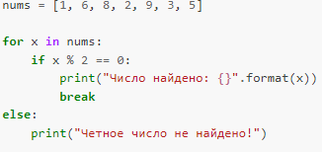
Циклы – прерывание и продолжение циклов
Не зависимо от способа прерывания цикла, механизм действует одинаково - выполнение цикла прерывается, дополнительная часть цикла else не выполняется и осуществляется выход за пределы цикла.

Slide 22
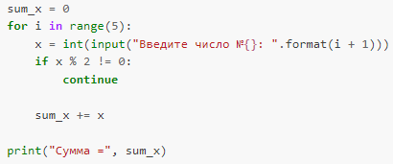
Циклы – прерывание и продолжение циклов
в случае вложенных циклов - операторы break и continue действуют для того цикла, в котором написаны.

Slide 23
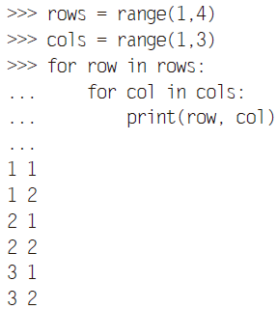
Циклы - вложенные
Notes:
# Дан список чисел, найти НОД каждого из них с введенным числом
# -------------
# Пример вывода:
# [12, 86, 44, 24, 73, 19]
# Введите второе число для поиска НОД: 12
# Числа 12 и 12, НОД = 12
# Числа 86 и 12, НОД = 2
# Числа 44 и 12, НОД = 4
# Числа 24 и 12, НОД = 12
# Числа 73 и 12, НОД = 1
# Числа 19 и 12, НОД = 1.

Slide 24
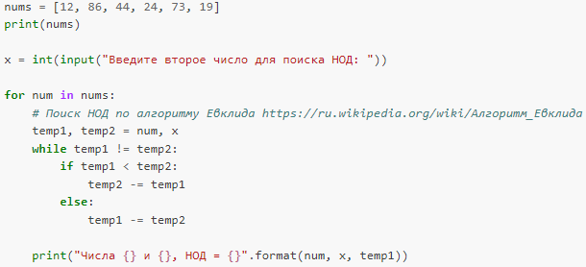
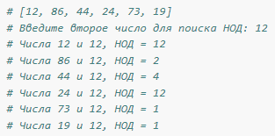
Циклы - вложенные
Notes:
# Дан список чисел, найти НОД каждого из них с введенным числом
# -------------
# Пример вывода:
# [12, 86, 44, 24, 73, 19]
# Введите второе число для поиска НОД: 12
# Числа 12 и 12, НОД = 12
# Числа 86 и 12, НОД = 2
# Числа 44 и 12, НОД = 4
# Числа 24 и 12, НОД = 12
# Числа 73 и 12, НОД = 1
# Числа 19 и 12, НОД = 1.

Slide 25
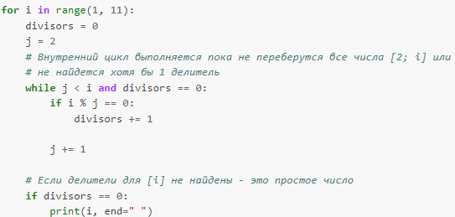
Циклы
Notes:
# Поиск простых чисел от 1 до 10
#
# Внешний цикл отвечает за перебор чисел от 1 до 10
# Внутренний цикл подсчитывает количество делителей, перебирая
# все числа от 2 до текущего числа - 1
#
# Данная задача выглядит проще, если решить ее с использованием 2 циклов for
# -------------
# Пример вывода:
# 1 2 3 5 7

Slide 26
Циклы – коллекционные включения (comprehensions) специальный компактный синтаксис создания коллекций
Два варианта записи (для списков):
[выражение for элемент in итерабельный объект]
[выражение for элемент in итерабельный объект if условие]
>>> number_list = [number for number in range(1,6)]
>>> number_list
[1, 2, 3, 4, 5]
>>> a_list = [number for number in range(1,6) if number % 2 == 1]
>>> a_list
[1, 3, 5]
Notes:
Python поддерживает специальный компактный синтаксис создания коллекций, называемый коллекционным включением (comprehensions).

Slide 27
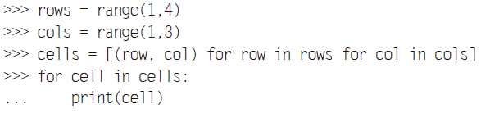

Циклы – коллекционные включения - списки
Список кортежей

Slide 28
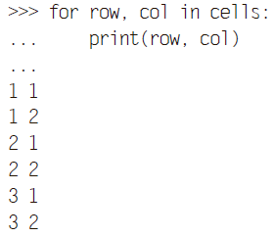
Циклы – коллекционные включения - списки
Список кортежей - распаковка

Slide 29
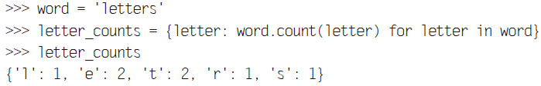
Циклы – коллекционные включения - словарь
{ выражение_ключа: выражение_значения for выражение in итерабельный объект}
Notes:
Как и в случае с включениями списка, выделения словарей также имеют проверки if и несколько операторов for
Мы запускаем цикл, проходя по каждой из семи букв в строке letters, и считаем, сколько раз появляется эта буква. Два наших вызова word.count(letter) — это лишь пустая трата времени, поскольку нам нужно подсчитать буквы «e» и «t» два раза. Но когда мы считаем буквы «e» во второй раз, то не причиняем вреда, поскольку лишь заменяем уже существующую запись в словаре; то же относится и к подсчету букв «t».

Slide 30
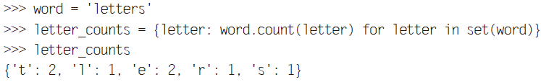
Циклы – коллекционные включения - словарь
Ключи словаря располагаются в ином, чем в предыдущем примере, порядке, поскольку итерирование по результату работы функции set(word) возвращает буквы в другом порядке, нежели итерирование по строке word.

Slide 31
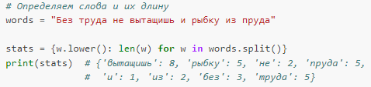
Циклы – коллекционные включения - словарь

Slide 32

Циклы – коллекционные включения – множества
{ выражение for выражение in итерабельный объект}
проверки if, множественные операторы for также доступны для множеств

Slide 33
Функции
– Являются объектами (понятие function is a first-class citizen).
– Задаются с помощью ключевого слова def.
– Возвращаемое значение с помощью return.
– Если нет return, то вернёт None.
– Имена, указанные в объявлении функции, называются параметрами, значения, передаваемые в функцию при вызове, аргументами.
– Может принимать любое количество аргументов (включая нуль) любого типа и возвращать любое количество результатов (также включая нуль) любого типа.
Notes:
https://www.python.org/dev/peps/pep-0257/

Slide 34
Функции
PEP8 рекомендует использовать:
змеиный_регистр (англ. snake_case) для наименования функций: my_function;
пустые строки для отделения функций,
большие блоки кода помещать внутрь функций;
использовать строки документации.
Notes:
https://www.python.org/dev/peps/pep-0257/

Slide 35





Функции
pass указывается , если функция ничего не делает
Notes:
pass в Python — это особый оператор заглушки, который не выполняет никаких действий. Он находит свое применение в тех местах, где синтаксис языка требует наличие блока кода, но вы ещё не готовы прописывать его логику.

Slide 36

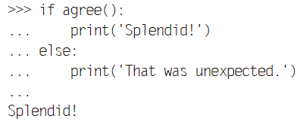

Функции
Notes:
Вы можете вызвать эту функцию и проверить возвращаемое ею значение с помощью if

Slide 37
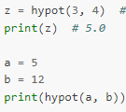
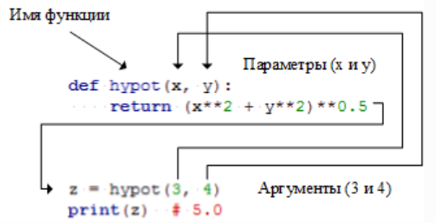
Функции

Slide 38
Функции – Параметры/аргументы
Позиционные : указываются простым перечислением
Ключевые : указываются перечислением ключ=значение
Позиционные и ключевые аргументы могут быть скомбинированы.
Произвольной длины: указываются с помощью * и **
def function_name(*args, **argsm):
pass
Notes:
def menu(wine, entree, dessert):
return {'wine': wine, 'entree': entree, 'dessert': dessert}
menu('chardonnay', 'chicken', 'cake')
{'wine': 'chardonnay', 'entree': 'chicken', 'dessert': 'cake'}
Значения ключевых параметров должны быть константами (неизменяемыми)

Slide 39

Функции – Параметры/аргументы
Преимущества ключевых параметров:
нет необходимости отслеживать порядок аргументов;
у ключевых параметров есть значение по умолчанию, которое можно не передавать.

Slide 40
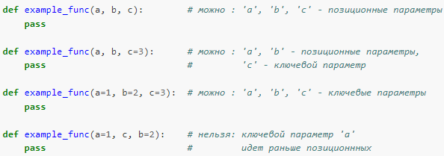
Функции – Параметры/аргументы
При комбинировании позиционные параметры (и соответствующие аргументы) всегда идут перед ключевыми в объявлении функции:

Slide 41
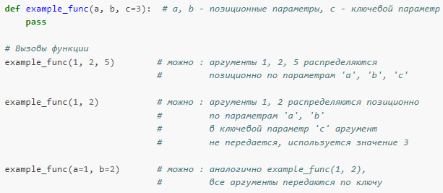
Функции – Параметры/аргументы

Slide 42
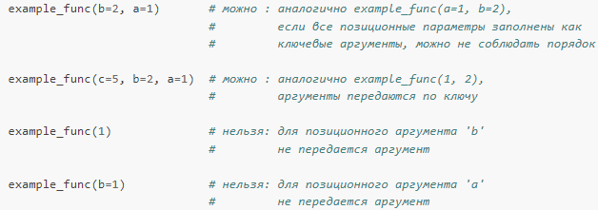
Функции – Параметры/аргументы

Slide 43
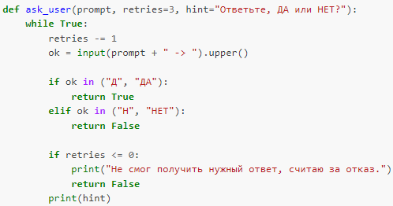

Функции – Параметры/аргументы
выдает запрос и возвращает:
True в случае положительного ответа,
False в случае отрицательного ответа и если не получает ответ за [retries] попыток
Пример функции со смешанными типами параметров:
функция input() . позволяет пользователю ввести произвольные данные с клавиатуры

Slide 44
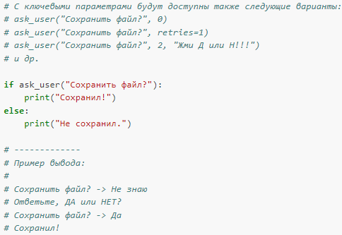
Функции – Параметры/аргументы
Пример функции со смешанными типами параметров:

Slide 45
Функции – Параметры/аргументы
Аргументы произвольной длины используют механизм упаковки аргументов, указав при объявлении параметра в функции один из двух символов: * или ** :
* – все позиционные аргументы начиная с этой позиции и до конца будут собраны в кортеж;
** – все ключевые аргументы начиная с этой позиции и до конца будут собраны в словарь.
Пример: функция print(), которая может принимать на печать различное количество объектов и выводить их на экран
Notes:
В ряде случаев бывает полезно определить функцию, способную принимать любое число аргументов.

Slide 46
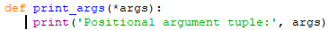

Функции – Параметры/аргументы
аргументы с помощью *
args является кортежем параметров, который был создан из аргументов, переданных в функцию
Notes:
args является кортежем параметров, который был создан из аргументов, переданных в функцию print_args()
Если вы вызовете функцию без аргументов, то получите пустой кортеж
Все аргументы, которые вы передадите, будут выведены на экран как кортеж args

Slide 47


Функции – Параметры/аргументы
аргументы с помощью *
Если в вашей функции имеются также обязательные позиционные аргументы, *args отправится в конец списка и получит все остальные аргументы

Slide 48

Функции – Параметры/аргументы
аргументы с помощью **
Внутри функции kwargs является словарем. Если вы используете позиционные аргументы и аргументы — ключевые слова (*args и **kwargs), они должны следовать в этом же порядке.

Slide 49
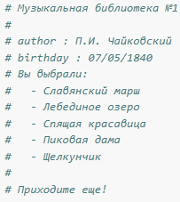
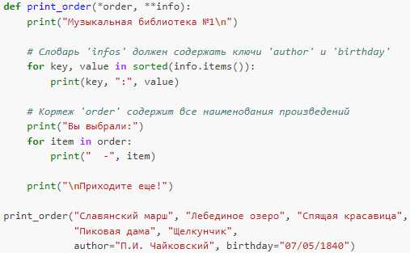
Функции – Параметры/аргументы
При упаковке аргументов все переданные позиционные аргументы
собраны в кортеж 'order', а ключевые - в словарь 'info'

Slide 50
Функции – Параметры/аргументы
обратный механизм - распаковка аргументов, использует аналогичные обозначения перед аргументом:
*: кортеж/список распаковывается как отдельные позиционные аргументы и передается в функцию;
**: словарь распаковывается как набор ключевых аргументов и передается в функцию.

Slide 51
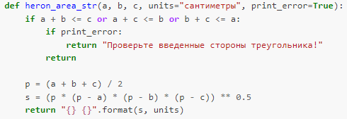

Функции – Параметры/аргументы
Площадь треугольника по формуле Герона
При распаковке аргументов список 'abc' будет распакован в позиционные аргументы, а словарь 'params' - ключевые

Slide 52
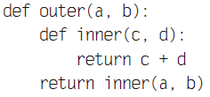

Функции – вложенные функции
полезны при выполнении некоторых задач более одного раза внутри другой функции.
Notes:
Внутренние функции могут быть полезны при выполнении некоторых сложных задач более одного раза внутри другой функции. Это позволит избежать использования циклов или дублирования кода. Рассмотрим пример работы со строкой, когда внутренняя функция добавляет текст к своему аргументу:
def knights(saying):
... def inner(quote):
... return "We are the knights who say: '%s'" % quote
... return inner(saying)
...
>>> knights('Ni!')
"We are the knights who say: 'Ni!'"

Slide 53
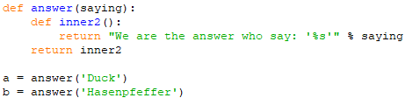
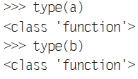
Функции – замыкания -функция, которая динамически генерируется другой функцией, и они обе могут изменяться и запоминать значения переменных, которые были созданы вне функции
inner2() использует внешний параметр saying непосредственно, вместо того чтобы получить его как аргумент.
answer() возвращает имя функции inner2, вместо того чтобы вызывать ее
Notes:
Внутренняя функция может действовать как замыкание. Замыкание — это функция, которая динамически генерируется другой функцией, и они обе могут изменяться и запоминать значения переменных, которые были созданы вне функции.
inner2() использует внешний параметр saying непосредственно, вместо того чтобы получить его как аргумент.
answer() возвращает имя функции inner2, вместо того чтобы вызывать ее
Функция inner2() знает значение переменой saying, которое было передано в функцию answer, и запоминает его.
Строка return inner2 возвращает эту особую копию функции inner2, но не вызывает ее.
Это и есть замыкание: динамически созданная функция, которая запоминает, откуда она появилась.
a и b - функции и замыкания, при вызове запоминают значение переменной saying, использованное при их создании функцией answer

Slide 54
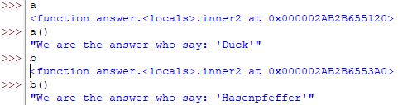
Функции – замыкания
a и b - функции и замыкания, при вызове запоминают значение переменной saying,
использованное при их создании функцией answer

Slide 55
Область видимости
– область программы, где определяются идентификаторы, и транслятор выполняет их поиск. За пределами области видимости тот же самый идентификатор может быть связан с другой переменной, либо быть свободным (не связанным ни с какой из них).
PEP 3104
идентификатор может называться локальным, глобальным и т.д., если имеет соответствующую область видимости;
функции образуют локальную область видимости, а модули – глобальную;
чем ближе область к концу списка, тем более она открыта (ее содержимое доступно для более закрытых областей видимости; например, глобальные идентификаторы и предопределенные имена могут быть доступны в локальной области видимости функции, но не наоборот).
Notes:
https://sebastianraschka.com/Articles/2014_python_scope_and_namespaces.html
PEP 3104

Slide 56
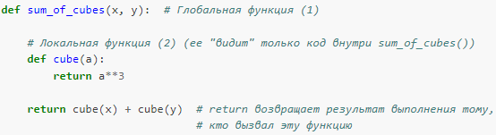
Функции – глобальные и локальные

Slide 57
Область видимости
– область программы, где определяются идентификаторы, и транслятор выполняет их поиск. За пределами области видимости тот же самый идентификатор может быть связан с другой переменной, либо быть свободным (не связанным ни с какой из них).
PEP 3104
Относительные:
Локальная(Local) - внутри инструкции def.
Нелокальная(Enclosed) - в пределах вышестоящей инструкции def (при определении вложенных функций).
Абсолютные:
Глобальная(Global) - за пределами всех инструкций def - глобальная для всего модуля.
Встроенная(Built-in) - «Системная» область модуля builtins: содержит предопределенные идентификаторы, например, функцию max() и т.п.
Notes:
https://sebastianraschka.com/Articles/2014_python_scope_and_namespaces.html
PEP 3104

Slide 58
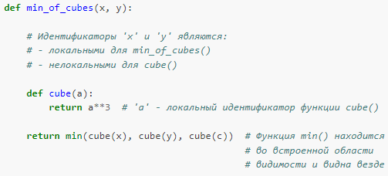
Области видимости

Slide 59

Области видимости

Slide 60
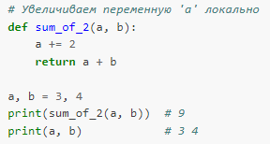
Области видимости
Схема разрешения имен в языке Python называется правилом LEGB (Local, Enclosed, Global, Built-in) : когда внутри функции выполняется обращение к неизвестному имени, интерпретатор пытается отыскать его в четырех областях видимости по очереди до первого нахождения.

Slide 61
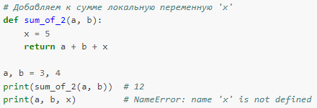
Области видимости

Slide 62
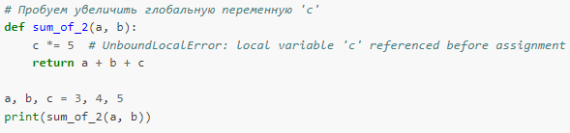
Области видимости

Slide 63
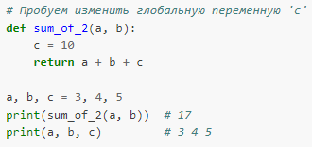
Области видимости

Slide 64
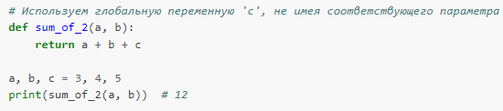
Области видимости
По умолчанию, идентификаторы из другой области видимости доступны только для чтения, а, при попытке присвоения, функция создает локальный идентификатор.

Slide 65
Области видимости
Изменить в функции переменные более закрытой области видимости:
использовать инструкцию global: сообщая, что функция будет изменять один или более глобальных идентификаторов;
использовать инструкцию nonlocal: сообщая, что вложенная функция будет изменять один или более идентификаторов внешних функций;
передать мутирующий аргумент в качестве параметра функции.

Slide 66
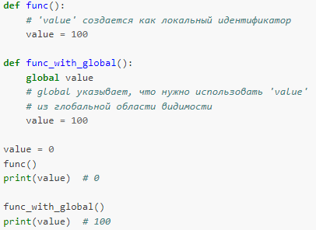
Области видимости
global
Использование global позволяет менять значение глобальной переменной внутри функции
Notes:
|

Slide 67
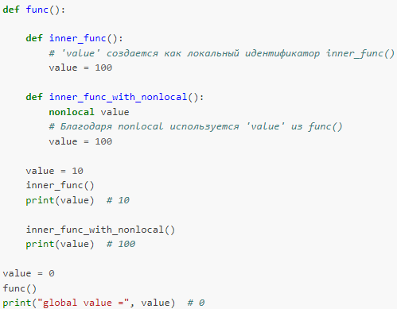
Области видимости
nonlocal
Использование nonlocal позволяет менять значение нелокальной переменной внутри вложенной функции
Notes:
Попробуйте заменить «nonlocal x» на «global x», а затем удалить это зарезервированное слово, и пронаблюдайте за разницей между этими двумя
случаями.

Slide 68
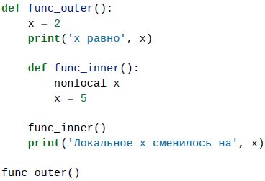
Области видимости
nonlocal
Когда мы находимся внутри func_inner, переменная x, определённая в первой строке func_outer находится ни в локальной области видимости (определение переменной не входит в блок func_inner), ни в глобальной области видимости (она также и не в основном блоке программы). Мы объявляем, что хотим использовать именно эту переменную x, следующим образом: nonlocal x.
Notes:
Попробуйте заменить «nonlocal x» на «global x», а затем удалить это зарезервированное слово, и пронаблюдайте за разницей между этими двумя
случаями.

Slide 69
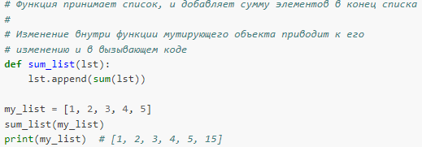
Области видимости
Передача мутирующего аргумента в функцию
Notes:
Передача изменяемого аргумента в функцию
К изменению переменных из другой области видимости необходимо относиться крайне осторожно и прибегать только в случае крайней необходимости.
В большинстве случаев необходимо придерживаться концепции изолированного доступа через области видимости.
В связи с тем, что изменяемые аргументы могут быть изменены внутри функции, стоит аккуратно использовать их в качестве значений ключевых аргументов по умолчанию, которые создаются при инициализации функции
Изменяемые аргументы сохраняют значения после нескольких вызовов
# Функция принимает число и список, к которому его нужно добавить
# Если список не передан, число должно оказаться в пустом списке
# 1. Данная реализация не учитывает единовременное создание значений
# ключевых аргументов, и приводит к неожиданным эффектам
def change_list(a, lst=[]):
lst.append(a)
return lst
my_list = change_list(1)
my_list = change_list(2)
my_list = change_list(3)
print(my_list) # [1, 2, 3]
# Та же функция, реализованная правильно
def change_list_2(a, lst=None):
if lst is None:
L = []
L.append(a)
return L
my_list = change_list_2(1)
my_list = change_list_2(2)
my_list = change_list_2(3)
print(my_list) # [3]

Slide 70
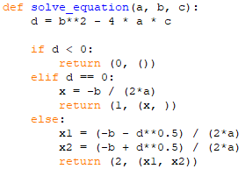
Функции
Возврат нескольких значений – возврат кортежа (один из способов)
Notes:
# Функция выполняет решение квадратного уравнения,
# сообщая вызывающему коду, сколько решений удалось получить
# в формате (num, (x1, ...)),
# где в начале идет количество решений, а в отдельном кортеже сами решения

Slide 71
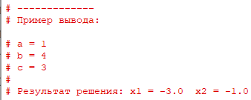

Функции
Возврат нескольких значений – возврат кортежа (один из способов)
Notes:
# Функция выполняет решение квадратного уравнения,
# сообщая вызывающему коду, сколько решений удалось получить
# в формате (num, (x1, ...)),
# где в начале идет количество решений, а в отдельном кортеже сами решения

Slide 72


Функции
Функция как аргумент функции
Функции в Python являются объектами первого класса.
Вы можете присвоить их переменным, использовать как аргументы для других функций и возвращать из функций.

Slide 73



Функции
Функция как аргумент функции
Notes:
func — функция, которую нужно запустить;
arg1 — первый аргумент функции func;
arg2 — второй аргумент функции func.

Slide 74



Функции
Функция как аргумент функции
Notes:
run_with_positional_args(), принимающая функцию и произвольное количество позиционных аргументов, которые нужно будет передать в нее

Slide 75


Функции
Рекурсия
Notes:
Рекурсия - вызов функции внутри самой себя, непосредственно (простая рекурсия) или через другие функции (сложная или косвенная рекурсия)
Количество вложенных вызовов функции или процедуры называется глубиной рекурсии.
Рекурсивная программа позволяет описать повторяющееся или даже потенциально бесконечное вычисление, причем без явных повторений частей программы и использования циклов.
Не рекомендуется использовать рекурсию, если такая функция может привести или приводит к большой глубине рекурсии - лучше заменить ее циклической конструкцией.
Рекурсивный вызов требуется некоторое количество оперативной памяти компьютера, и при чрезмерно большой глубине рекурсии может наступить переполнение стека (англ. англ. Stack Overflow) вызовов.

Slide 76
Функции – анонимные, лямбда-функции
lambda parameters: expression – анонимная функция, выраженная одним выражением
parameters – простой список имен переменных, разделенных запятыми (может отсутствовать)
expression не может содержать return, условных инструкций или циклов (условные выражения - допустимы).
результатом лямбда-выражения является анонимная функция.
При вызове лямбда-функция возвращает результат вычисления выражения expression.

Slide 77

Функции – анонимные, лямбда-функции
Лямбда-функции, как правило, используются в случаях, где использование функции не требует наличия у нее имени

Slide 78


Функции – анонимные, лямбда-функции

Slide 79



Функции – анонимные
Notes:
words — список слов;
Func — функция, которая должна быть применена к каждому слову в списке words
Лямбда принимает один аргумент, который в этом примере назван word. Все, что находится между двоеточием и закрывающей скобкой, является определением функции.
Часто использование настоящих функций вроде enliven() гораздо прозрачнее, чем использование лямбд. Лямбды наиболее полезны в случаях, когда вам нужно определить множество мелких функций и запомнить все их имена. В частности, вы можете использовать лямбды в графических пользовательских интерфейсах, чтобы определить функции внешнего вызова.

Slide 80

Функции – анонимные

Slide 81

Функции – метод

Slide 82
Документирование кода
Выполняется путем добавления строкового литерала в качестве первого оператора в определении функции, модуля, класса или метода.
рекомендуется фраза, заканчивающаяся точкой, предписывающая действие функции или метода в виде команды
строки документации размещают в тройных кавычках """,
становятся __doc__специальным атрибутом этого объекта
являются краткой справкой по функции, которую можно увидеть, вызвав метод __doc__, или функцию help().
соглашения по документированию функций PEP 257
Notes:
Соглашения по документированию функций содержатся в документе PEP 257.
Строка в первой логической строке функции является строкой документации
для этой функции. Обратите внимание на то, что строки документации при-
менимы также к модулям и классам, о которых мы узнаем в соответствующих
главах.
Строки документации принято записывать в форме многострочной строки,
где первая строка начинается с заглавной буквы и заканчивается точкой. Вто-
рая строка оставляется пустой, а подробное описание начинается с третьей.
Настоятельно рекомендуется следовать такому формату для всех строк
документации всех ваших нетривиальных функций.
Функции имеют ещё одну дополнительную возможность, называемую аннотациями, ко-
торые предоставляют отличный способ сопровождения каждого параметра, равно как и
возвращаемого значения дополнительной информацией. Поскольку сам язык Python не
интерпретирует эти аннотации каким-либо способом (этот функционал отводится по-
сторонним библиотекам), мы опустим эту возможность из нашего обсуждения. Если вам
интересно почитать об аннотациях, просмотрите PEP 3107 http://www.python.org/dev/peps/pep-3107

Slide 83



Документирование кода
Однострочные строки документации
Notes:
Соглашения по документированию функций содержатся в документе PEP 257.

Slide 84

Документирование кода
Многострочные строки документации
Notes:
Соглашения по документированию функций содержатся в документе PEP 257.

